Slide 1
HTTP协议的多线程下载
计算机学院
李赞
厚德B807

Slide 2
HTTP协议的多线程下载
HTTP断点续传协议分析
程序运行环境
程序多线程设计思想
线程代码

Slide 3
HTTP断点续传协议分析
HTTP协议不但能够传输HTML网页文本，还可以传其它多种
格式文件，如JPG、MP3和RAR等类型文件，其它格式的文
件的尺寸往往较大，网络环境容易发生网络连接中断的情况，
为应对复杂的网络条件，HTTP协议支持对大文件的断点续传
和多线程下载功能。HTTP协议有专门的报头域对要传输的文
件进行分段标识，Range实体域用在请求头中，指定第一个
字节和最后一个位置：如Range:200-300，相应的服务端的
响应头中有Content-Range实体域，它除了响应发来的数据
范围，还给出文件的总大小。如
Content-Range: bytes 200-300/2350，
其中2350指出了文件总大小。

Slide 4
HTTP断点续传协议分析
构造HTTP协议报头，解析收到的响应数据包，指定要下载的
文件数据范围，拼接数据为一个文件。

Slide 5
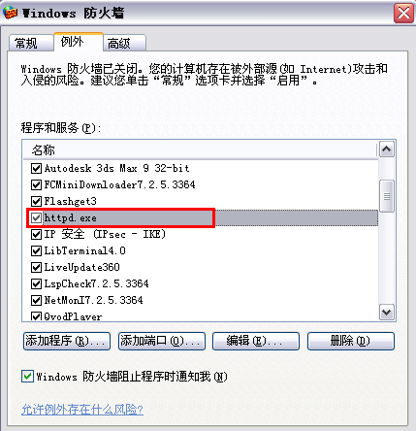
程序运行环境
搭建Apache运行环境
提供用于下载的实验数据httpd.rar
服务端设置防火墙

Slide 6
程序多线程设计思想
使用HEAD请求获取文件大小信息
生成两个线程参数标识要下载文件的两个部分
使用不同参数启动线程两次
下载文件两部分数据到内存区
合并两个内存区数据到一个文件

Slide 7
Socket对象H
HTTP服务器
HEAD请求
HTTP回复头1
Socket对象A
GET请求
HTTP回复头A
拼合文件
目标文件
文件A部分
文件A部分
文件A部分
文件B部分
文件B部分
GET请求
HTTP回复头B
文件B部分
Socket对象B

Slide 8
多线程下载设计思想
HEAD请求
目标文件
HTTP回复
文件A部分
文件长度提取
文件B部分
分配参数
HTTP回复头A
启动0号线程
文件A部分
HTTP回复头B
启动1号线程
文件B部分
等待线程完成
全部完成
合并文件

Slide 9
线程流程
1.参考下载网页的线程，重新构造请求数据包
request=“HEAD /”+ httpfile + "HTTP/1.1\r\n"
="range:bytes=0-\r\n"
2.Send(request);
3.receive();
4.SocketClient.ShutDown;

Slide 10
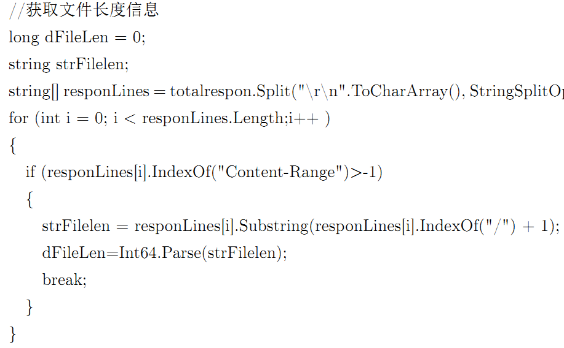
获取文件长度信息

Slide 11
线程流程
5.response
http响应头解析
Content-Range:
6.dFileLen=Int64.Parse(...);
7.构造两个线程启动参数对象
8.两次启动线程（线程代码完全一样）
new Thread(new ParameterizedThreadStart(MultiThreadDown));
Thread0.Start(thrPara0);

Slide 12
线程流程
9.线程MultiThreadDown(Object tData);
10.Get MemoryStream
11.合并前线程的同步控制，（等两个线程下载完成）
WaitHandle.WaitAll(事件数组)
12.数据区定位
13.内存流写入文件流。

Slide 13
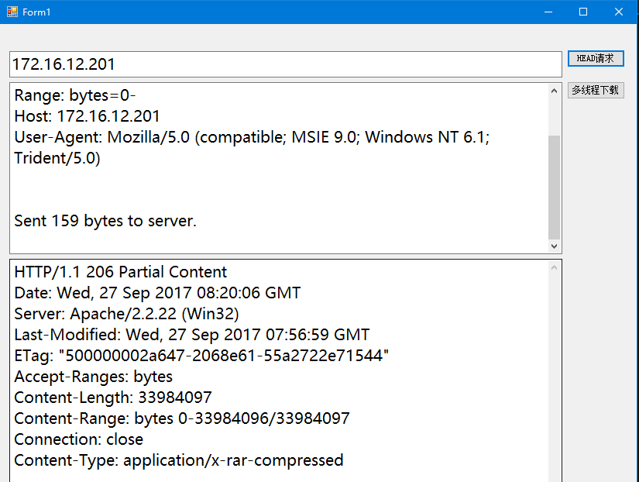
HEAD请求与回复数据

Slide 14
测试数据
para0
  starPos:0
  EndPos:2489636
  datalen:2489637
para1
  starpos:2489637
  endpos:4979272
  datalen:2489636

Slide 15
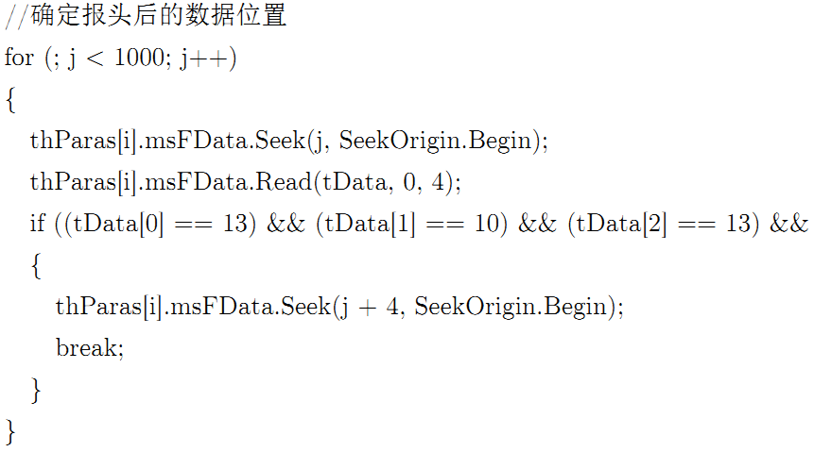
报文头与数据分离
HTTP报文后使用连续的\r\n\r\n来间隔

Slide 16
作业与思考
启动线程时如何向其传递参数？

